Slide 1
Экологические проблемы России:
Водные ресурсы.
Работу выполнила: Михеева Анна
Группа: НРт-14-11-1

Slide 2
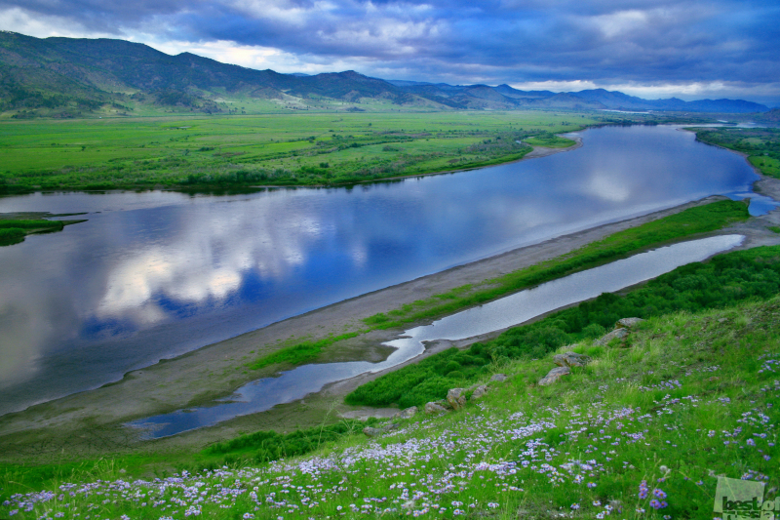
Цель работы: Рассмотреть разнообразие экологических проблем водных ресурсов России, узнать их причину и предложить решение данных проблем.

Slide 3
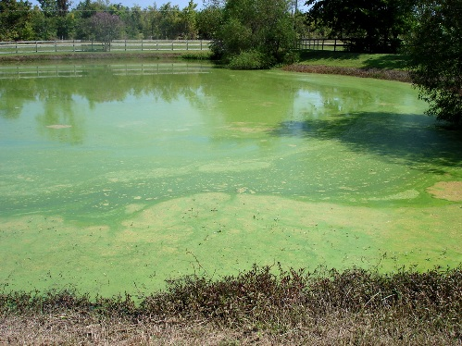
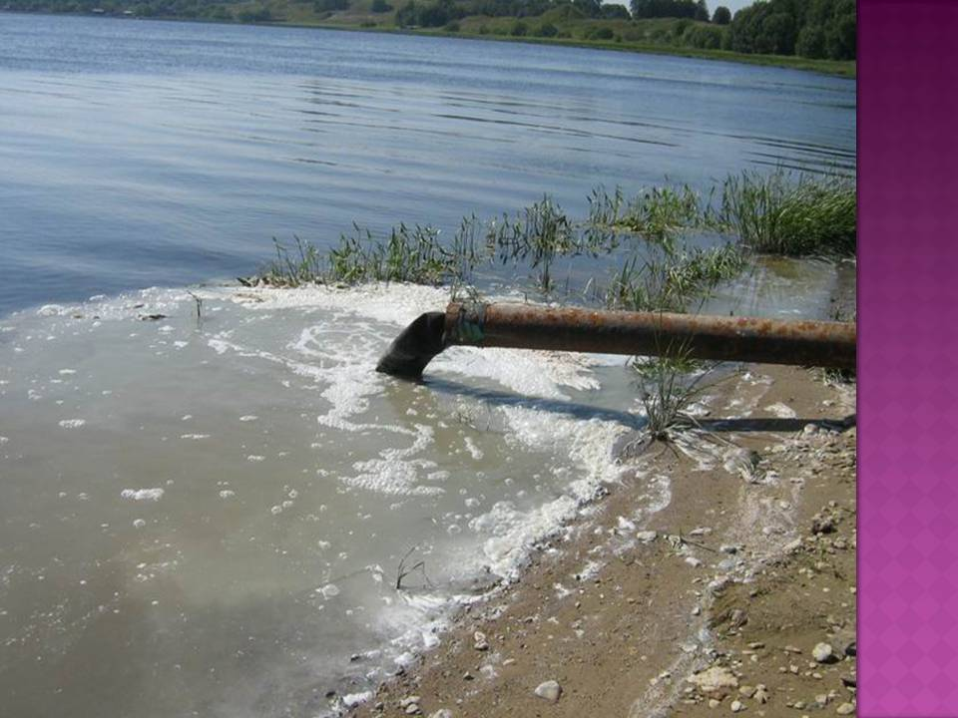
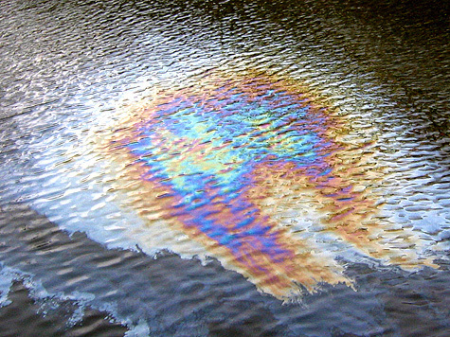
Загрязнение водных ресурсов

Slide 4
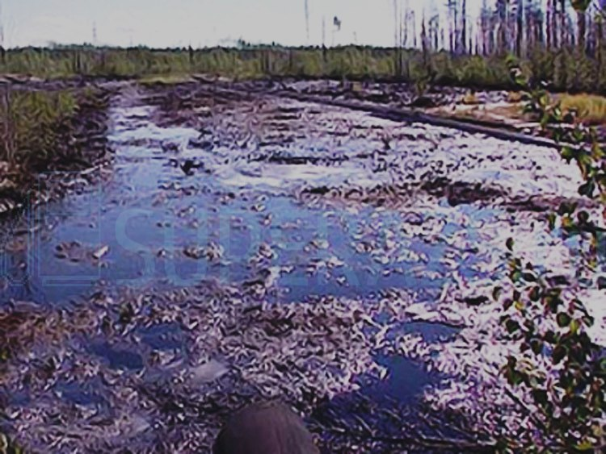
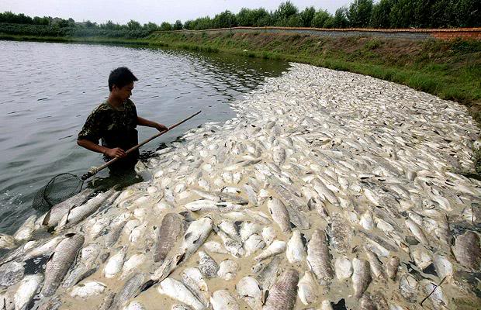
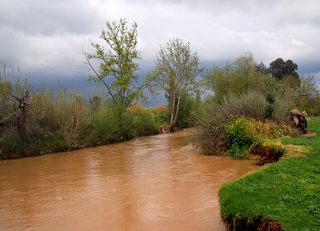
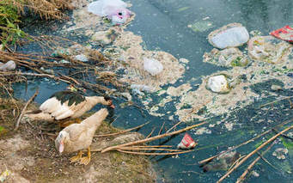
Загрязнение поверхностных вод.
.

Slide 5
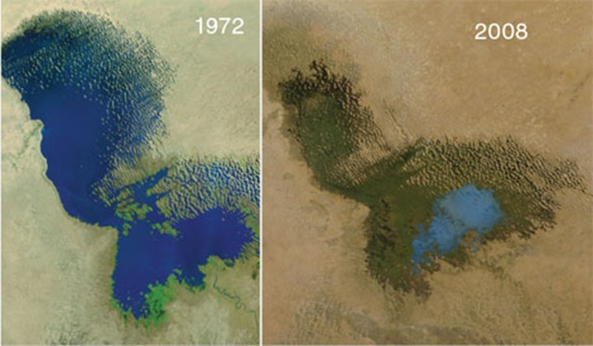
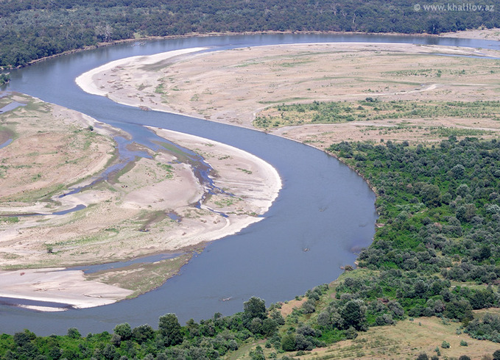
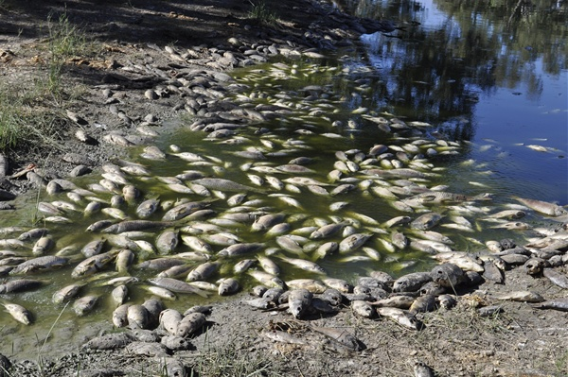
Массовая гибель малых рек.
.

Slide 6
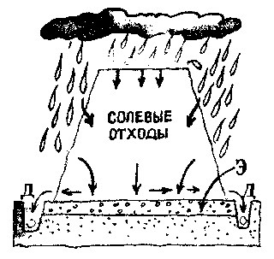
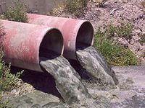
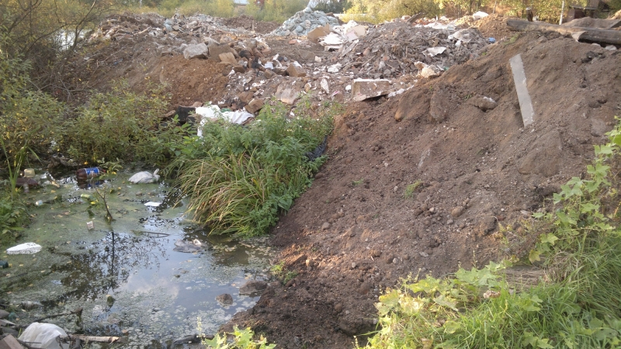
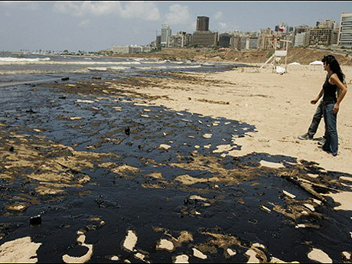
Загрязнение подземных вод

Slide 7
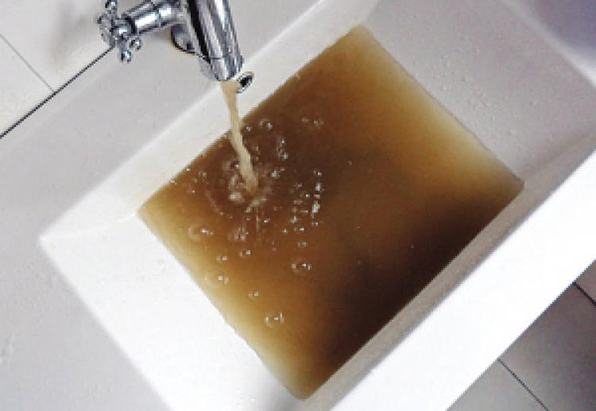
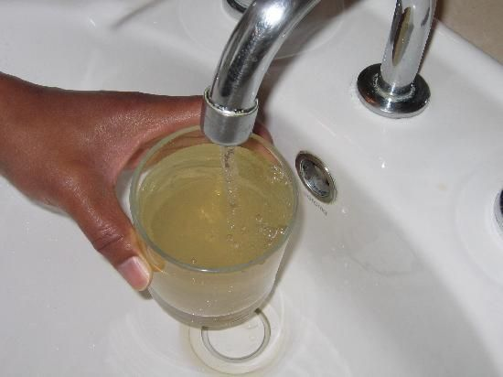
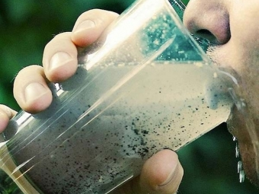
Ухудшение качества питьевой воды.

Slide 8
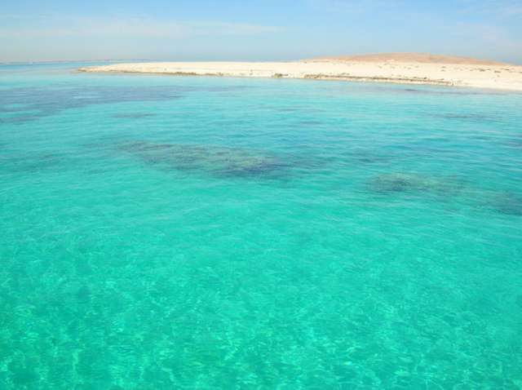
Решение проблем
• определить все потенциальные источники водоснабжения и подготовить проекты их защиты, сохранения и рационального использования;
• приступить к осуществлению эффективных и соизмеримых с уровнем их социально-экономического развития программ по борьбе с загрязнением вод, соответствующим образом сочетая реализацию стратегий сокращения загрязнения у источника с проведением экологических экспертиз и применением практически осуществимых норм для выбросов из крупных точечных источников и неточечных источников с высокой степенью риска;
• принимать, насколько это возможно, участие в осуществлении международных программ мониторинга и регулирования качества воды, например, таких, как Глобальная программа мониторинга качества воды (ГСМОС-ВОДА), Программа ЮНЕП по экологически обоснованному использованию внутренних водных ресурсов (ЭМИНВА), Программа ФАО по региональным внутренним водоемам, используемым для рыбного промысла, и Конвенция о водно-болотных угодьях, имеющих международное значение главным образом в качестве местообитаний водоплавающих птиц (Конвенция РАМСАР);
• уменьшить распространенность передаваемых через воду заболеваний, начиная с ликвидации дракункул и онхоцеркоза.
• установить, согласно своим возможностям и потребностям, биологические, санитарно-гигиенические, физические и химические критерии качества воды в отношении всех видов водоемов (поверхностные и подземные воды) с целью постоянного улучшения качества воды;
• осуществлять комплексный подход к экологически безопасному управлению водными ресурсами, включая защиту водных экосистем и живых пресноводных ресурсов;
• разработать стратегии по экологически безопасному управлению запасами пресной воды и соответствующими прибрежными экосистемами, включая рассмотрение проблем, связанных с рыболовством, аквакультурой, пастбищным хозяйством, сельскохозяйственной деятельностью и биологическим разнообразием.

Slide 9
Литература:
1)wikipedia.org.
2) Экологические основы природопользования. Гальперин М.В. 2003 «Инфра»
3) ЭКОЛОГИЧЕСКИЕ
ОСНОВЫ
ПРИРОДОПОЛЬЗОВАНИЯ 2013, «Академия»
4) Экология. Акимова Т.А. 2007, «Экономика»

Slide 10
Спасибо за внимание!

